Slide 1
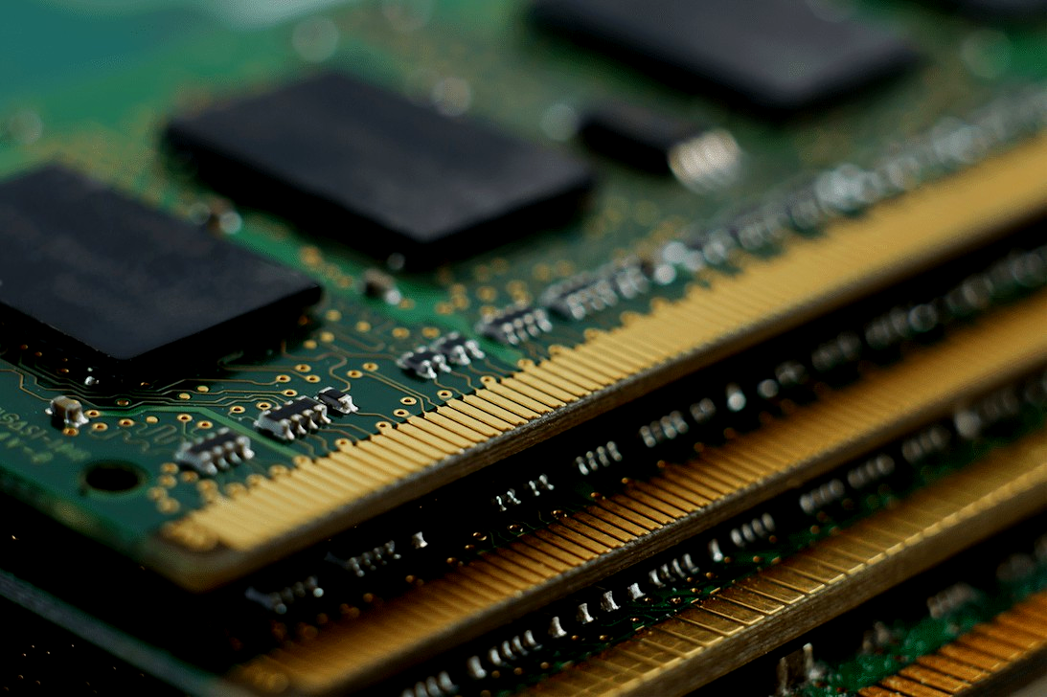

UNIVERSIDADE FERDERAL DO MARANHÃO
Alocação de Memória
ARTHUR SALIM DA COSTA
LAIS SILVA COSTA
MARIA HELENA DE SOUSA COSTA

Slide 2
Conteúdo
01
Alocação Contígua
07
Algoritmo NRU
02
Alocação Particionada Estática
08
Algoritmo FIFO
03
Alocação Particionada Dinâmica
09
Algoritmo do Relogio
04
Overlay
10
Algoritmo LFU
05
Swapping
11
Algoritmo LRU
06
Memória Virtual - Paginação

Slide 3
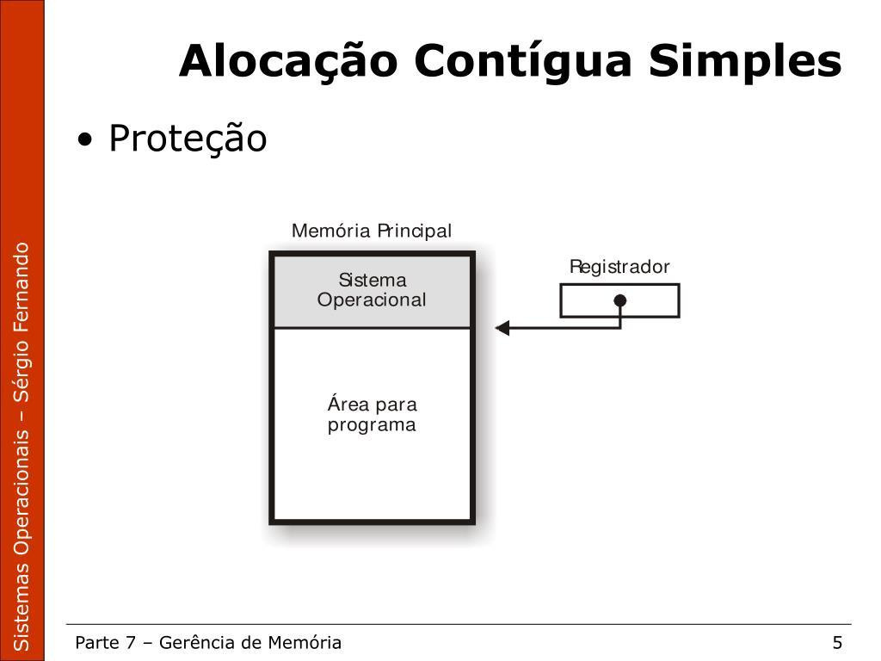
Alocação Contígua
Memória principal é subdividida em duas áreas
programa é alocado em um único bloco contíguo de memória
o programador deve desenvolver suas aplicações preocupado, apenas, em não ultrapassar o espaço de memória disponível

Slide 4
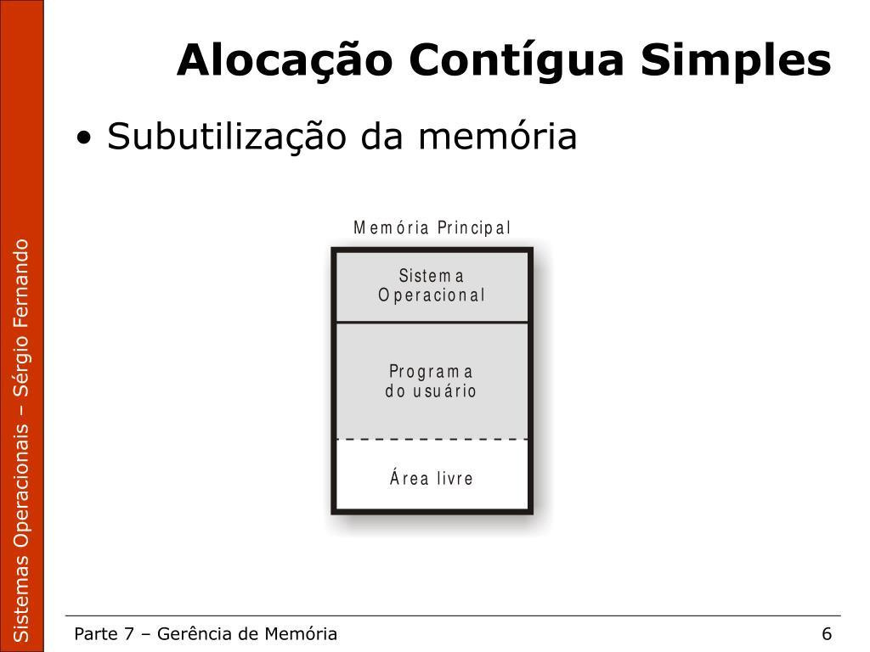
Alocação Contígua
Memória principal é subdividida em duas áreas
programa é alocado em um único bloco contíguo de memória
o programador deve desenvolver suas aplicações preocupado, apenas, em não ultrapassar o espaço de memória disponível

Slide 5
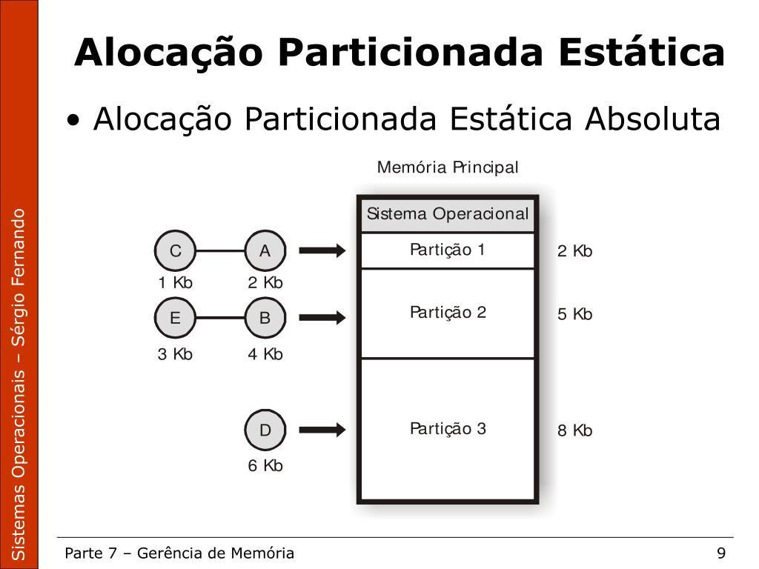
Alocação Particionada
Alocação particionada estática
Absoluta
Realocável
Alocação particionada dinâmica

Slide 6
Alocação Particionada Estática Absoluta
Código absoluto
Programas exclusivos para partições específicas.
Cada processo só poderia ser executados em uma mesma partição

Slide 8
Alocação Particionada Estática Realocável
Código realocável
Programas podem rodar em qualquer partição

Slide 9
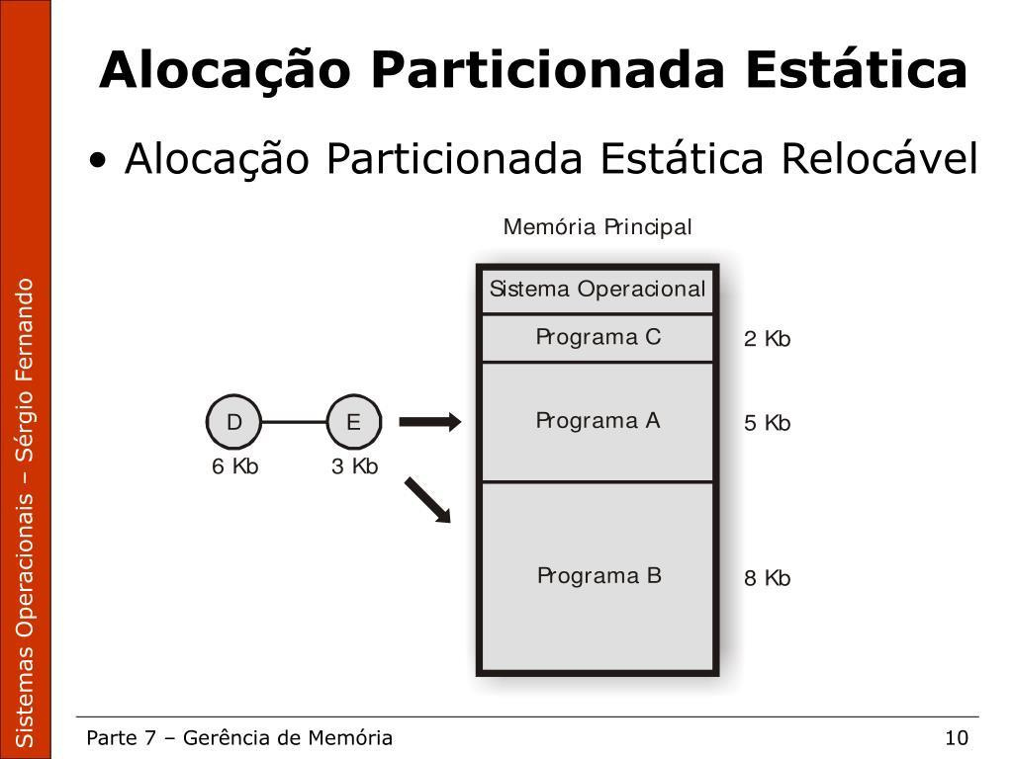

Slide 10
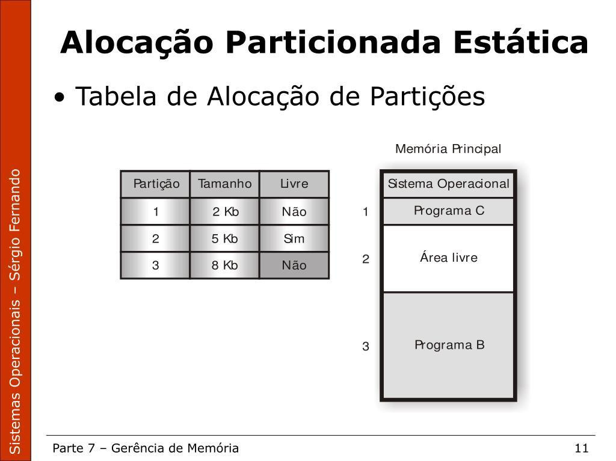
Tabela de Alocação de Partições

Slide 11
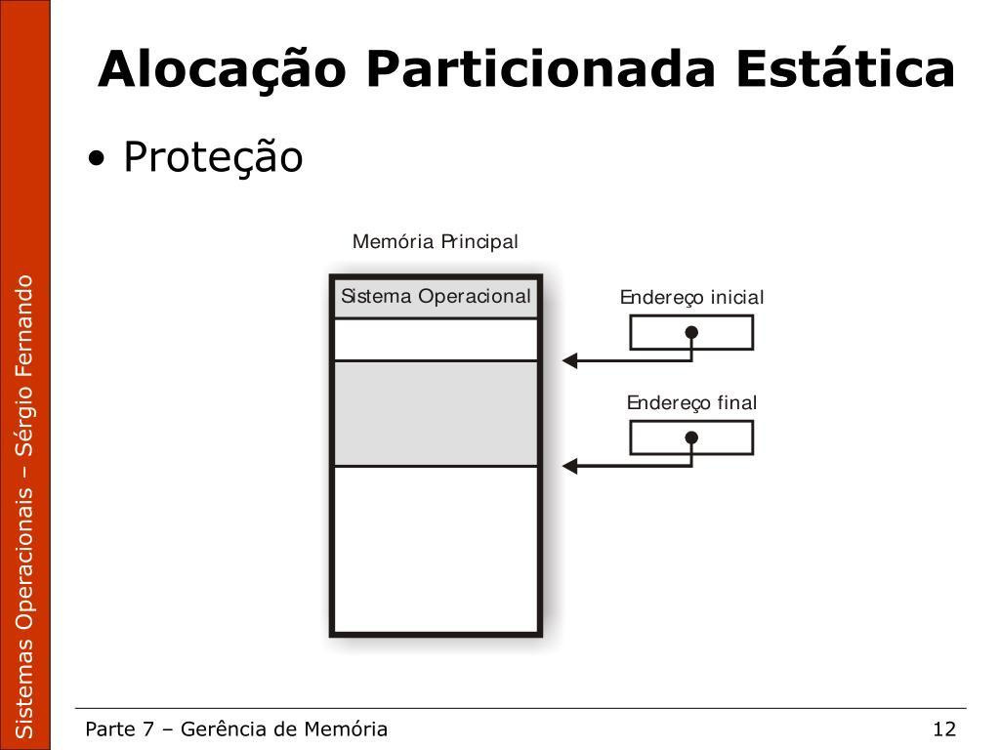
Proteção na Alocação Particionada

Slide 12
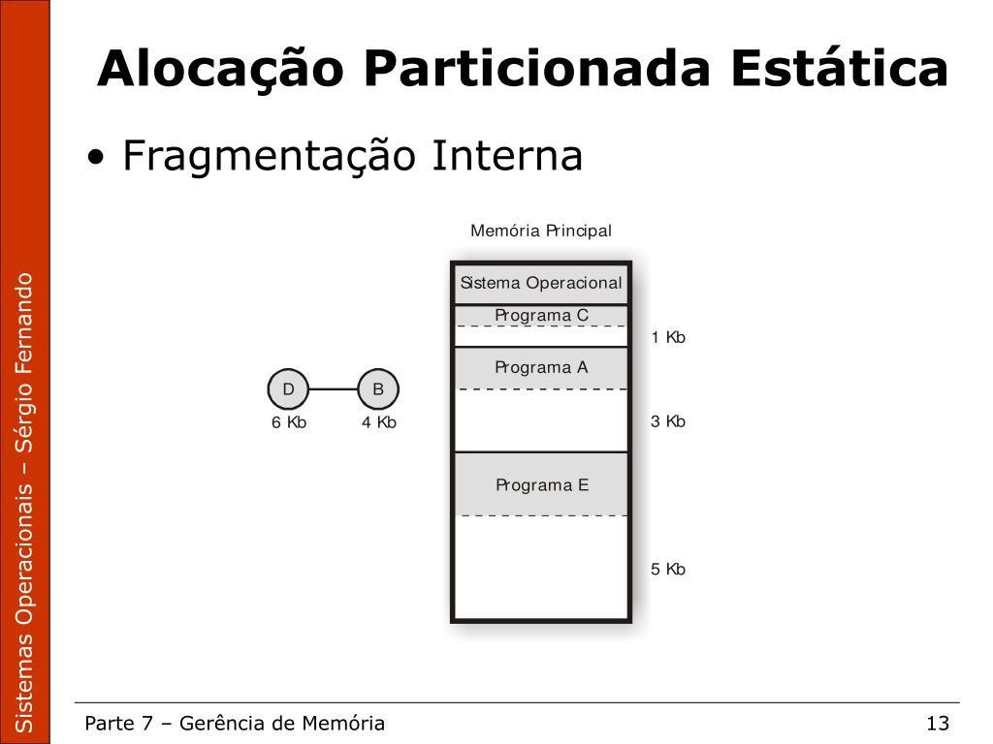
Fragmentação
Interna

Slide 13
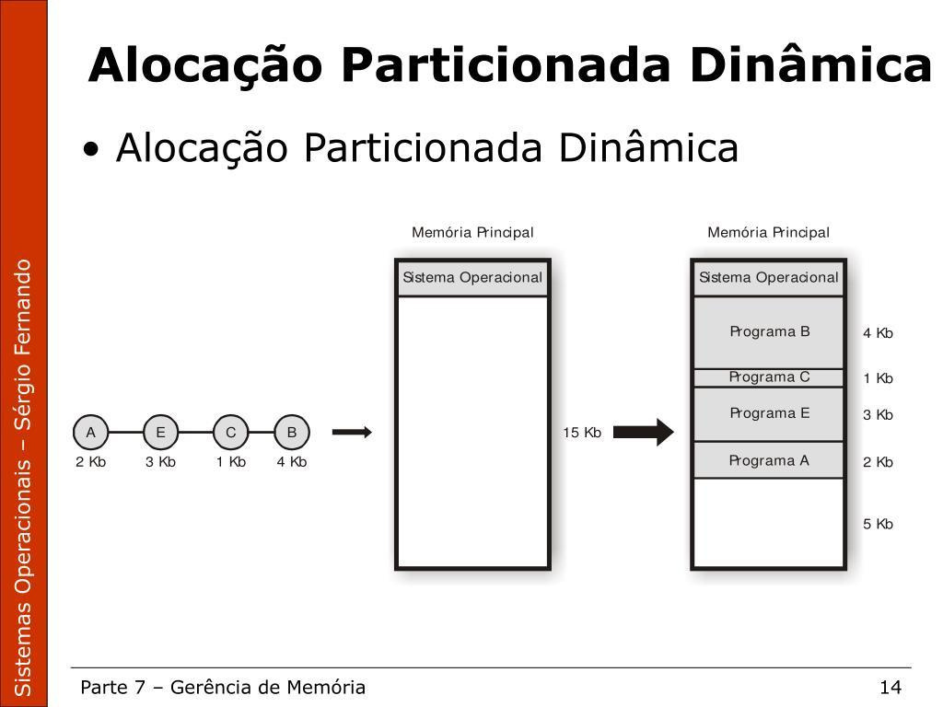
Alocação Particionada Dinâmica
Não há partições de tamanho fixo
Não ocorre fragmentação interna

Slide 14
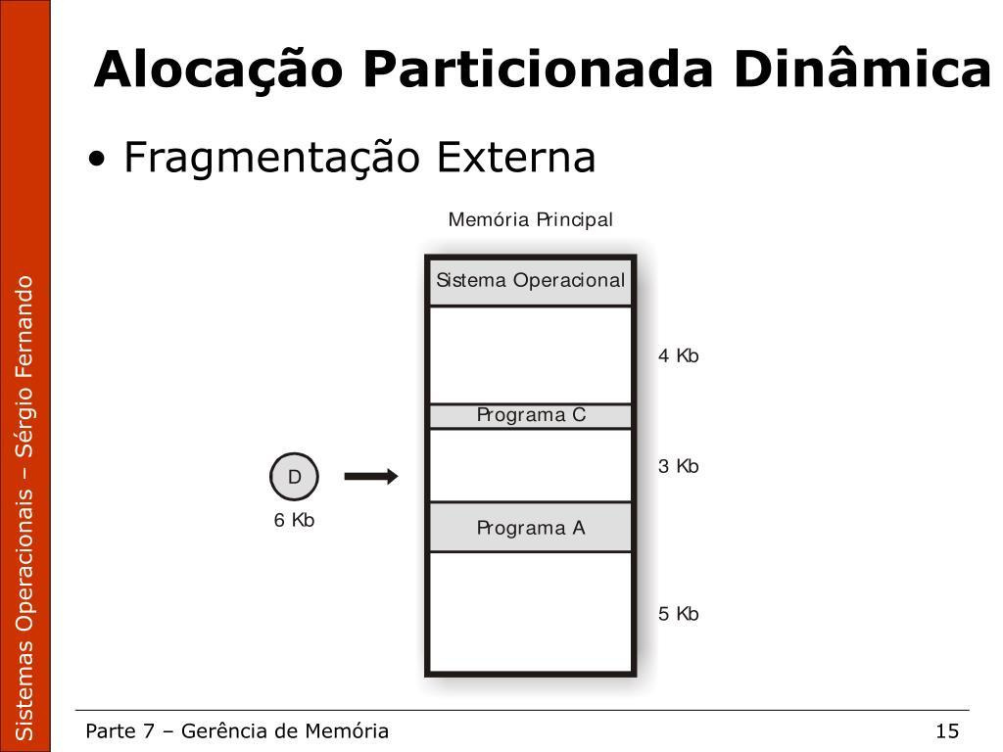
Fragmentação
Externa

Slide 15
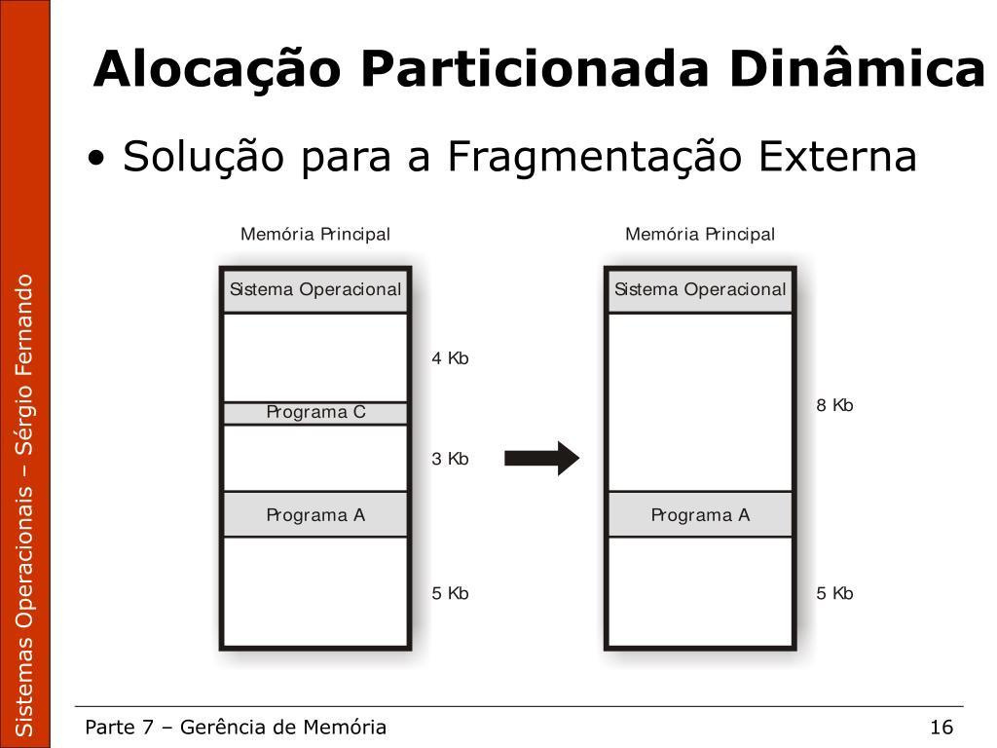
Solução 1 Para Fragmentação Interna

Slide 16
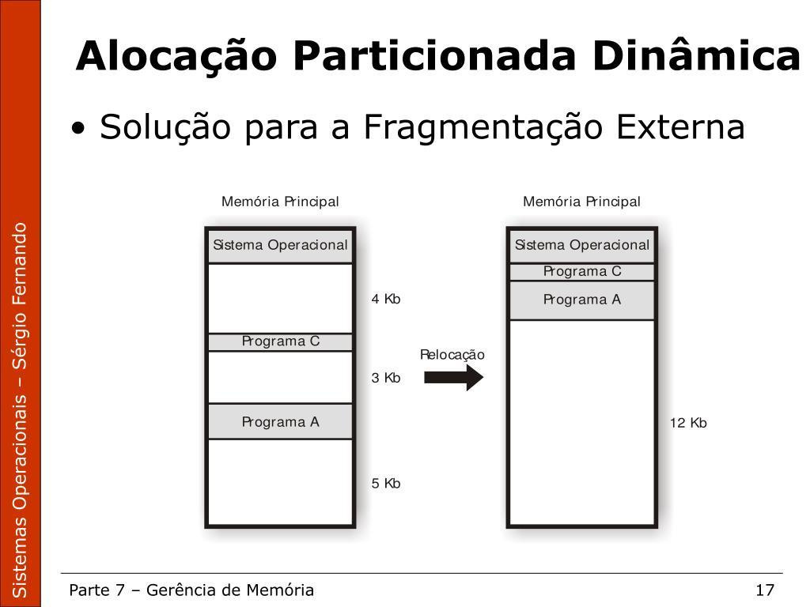
Solução 2 Para Fragmentação Interna

Slide 17
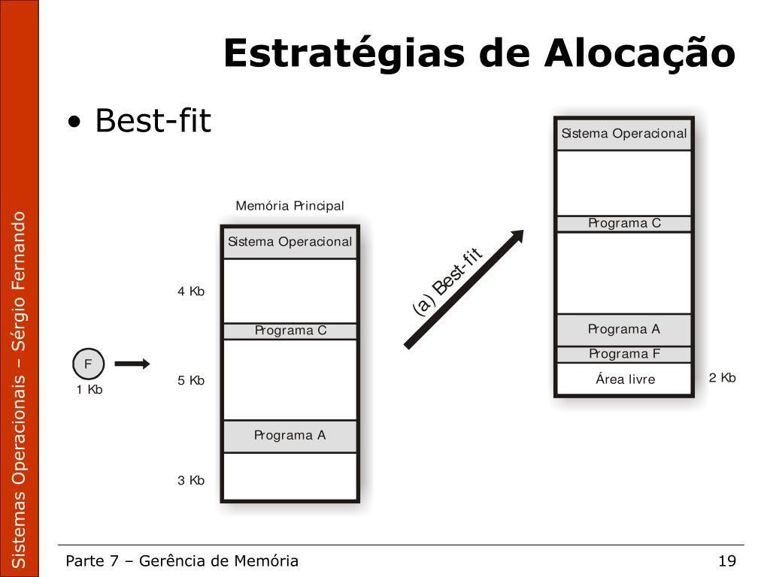
Estratégias de Alocação de Partição

Slide 18
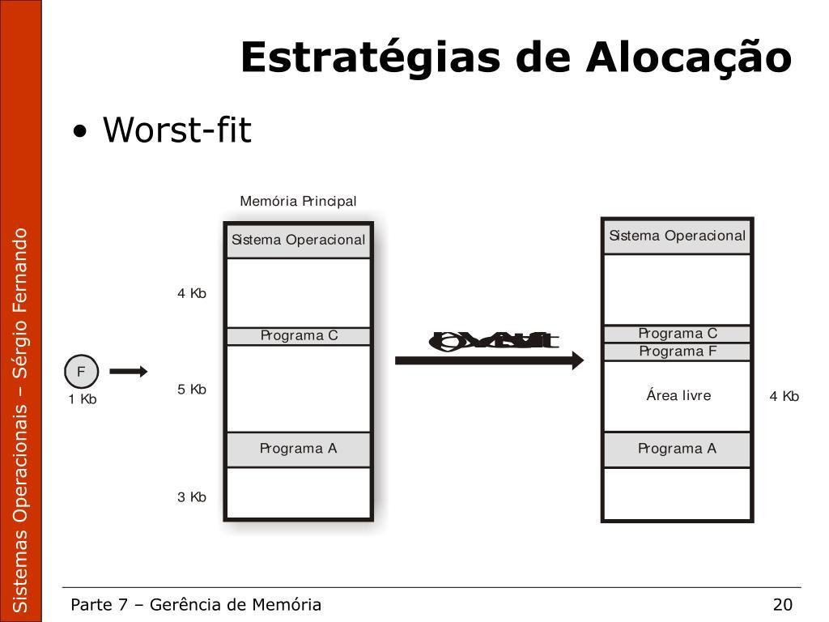
Estratégias de Alocação de Partição

Slide 19
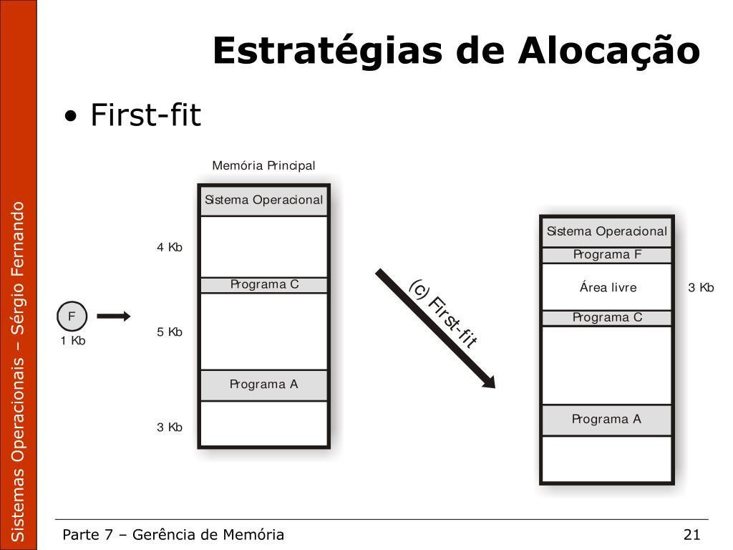
Estratégias de Alocação de Partição

Slide 20

DEFINIÇÃO
Os programas eram limitados ao tamanho da RAM disponível.
A solução foi dividir o programa em partes (módulos), que pudessem executar de forma independentemente um da outro utilizando a mesma área da memória.
Esta técnica recebeu o nome de overlay.
OVERLAY

Slide 21
FUNCIONAMENTO
OS
Apenas um módulo é carregado na RAM por vez.
Se o programa precisa de diferentes partes do código o S.O troca os módulos.
Na mesma região de memória sobrepondo a região de memória existente.
overlay1
Main
program
overlay 2
Overlay
area
overlay 3
RAM

Slide 22
Overlay
Vantagens
Desvantagens
Execução de Programas Grandes
Utilização Eficiente da Memória
Compatibilidade com Restrições de Hardware
Complexidade na Programação
Overhead de Troca de Overlays
Limitações de Tempo de Execução

Slide 23

DEFINIÇÃO
Transferência temporaria de programas da RAM para o armazenamento em disco.
Tem por objetivo liberar espaço na RAM para alocar novos processos ou para dar mais espaço a processos ativos.
SWAPPING

Slide 24
FUNCIONAMENTO
OS
Processo não utilizado é levado ao disco.
Quando esse processo movido para o disco precisa ser acessado novamente.
O S.O o move de volta da área de armazenamento para a RAM.
SWAPING OUT P1
PROCESSO
3
PROCESSO
1
PROCESSO
4
SWAPING IN P3
PROCESSO
2
MEMÓRIA
DISCO

Slide 25
Swapping
Vantagens
Desvantagens
Capacidade Adicional
Flexibilidade
Adaptabilidade Dinâmica
Desempenho
I/O Intensivo
Fragmentação do Disco

Slide 26

DEFINIÇÃO
Técnica que envolve o uso de uma combinação de memória física e espaço em disco para armazenar dados temporariamente.
MEMÓRIA VIRTUAL
Chamada de memória lógica pois não é real sendo apenas uma simulação da memória principal.
Consiste na virtualização de endereços físicos.

Slide 27
RAM
4
3
4
2
3
2
1
2
1
0
1
0
0
Swapping
Processo A
Processo B
Disco

Slide 28
DEFINIÇÃO
MEMÓRIA VIRTUAL
-
PAGINAÇÃO
Uma técnica utilizada para implementar a memória virtual.
Divisão da memória virtual e memória física em blocos chamados "páginas" e “moldura de páginas” respectivamente.
Esses blocos têm um tamanho fixo.
S.O mantem em mémoria uma tabela de páginas para cada processo que relaciona as duas.

Slide 29
Funcionamento
1 - Um programa tenta acessar uma parte da memória.
2 - S.O verifica se a página correspondente está presente na memoria.
Se a página estiver presente, ocorre um acesso rápido à RAM.
Se a página não estiver, ocorre o chamado "page fault" (falha de página).
O S.O move a pagina ausente para a memória física substituindo uma página existente se necessário. Esse processo é chamado "troca de páginas".

Slide 30
RAM
3
A2
Tabela de páginas
S1
PÁGINA LÓGICA | PÁGINA FÍSICA
001 | 003
.... | ....
2
PÁGINA
001
1
S6
3
X4
0
S1
2
X3
PÁGINA
001
A5
X2
3
1
2
A1
0
X1
PÁGINA
002
1
D1
Endereço de X3
Processo A
X3
0
S2
3
X4
2
X3
End. LÓGICO
001| 03
End. FÍSICO
002| 03
PÁGINA
003
1
X2
0
X1

Slide 31

DEFINIÇÃO
O algoritmo NRU (Not Recently Used) categoriza páginas em quatro tipos com base em bits de referência e modificação
Selecionando aleatoriamente para substituição dentro da categoria menos prioritária
Embora simples, pode ser menos eficiente do que algoritmos mais complexos
Algoritmo
NRU

Slide 32
Funcionamento
1 - Organização de todas as páginas em quatro catégorias, após uma page fault.
Classe 0: não referenciada R= 0, não modificada M=0.
Classe 1: não referenciadaR = 0, modificada M=1.
Classe 2: referenciada R = 1, não modificada M=0.
Classe 3: referenciada R = 1, modificada M = 0.
2 - O NRU então remove uma página aleatória da classe mais baixa que não
esteja vazia.

Slide 33
DEFINIÇÃO
Algoritmo First-in First-out Page Replacement.
São estruturas de dados do tipo FIFO (first-in first-out), onde o primeiro elemento a ser inserido, será o primeiro a ser retirado, ou seja, adiciona-se itens no fim e remove-se do início.
Algoritmo
Fifo

Slide 34
Funcionamento
Só mantem uma fila de páginas correntes na memória.
Simples, mas pode ser ineficiente, pois uma página que está em uso constante pode ser retirada
Processos que se tornam aptos são inseridos no final da fila
Processo que esta no inicio da fila é o próximo a executar
Processo executa até que:
Libere explicitamente o processador
Realize uma chamada de sistema
Termine sua execução

Slide 35
FIFO
Vantagens
Desvantagens
Fácil entendimento e implementação
Simples de entender e implementar
Eficiência do processo é baixa
Cada quadro precisa ser levado em consideração

Slide 36
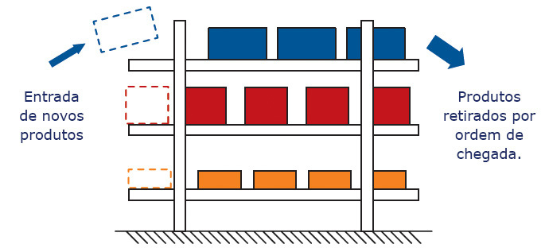
RAM
Tabela de páginas

Slide 37
DEFINIÇÃO
Visão melhorar o desempenho do algoritmo RC, diferenciando apenas na implementação da fila
O ponteiro sempre aponta para a pagina mais antiga
Se R=1, R é resetado e o ponteiro avança para a proxima pagina até encontrar o R=0
Algoritmo
do
Relogio

Slide 38
Funcionamento
Quando ocorre um page fault:
Inspeciona-­se a cabeça da lista
Se R = 0:
Substitui­-se a página da cabeça pela nova página
Avança­-se a cabeça em uma posição
Se R = 1:
Avança­-se a cabeça em uma posição
Repete­se o processo até encontrar página com R = 0
Age como no caso anterior (R=0)

Slide 39
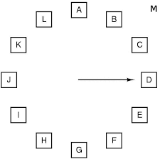
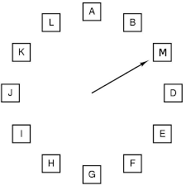
Funcionamento

Slide 40
DEFINIÇÃO
LFU significa Least Frequently Used . É um algoritmo de cache usado para otimizar a memória do computador. Nesse algoritmo, o sistema mantém um registro de quantas vezes um bloco é referido na memória. Quando a memória cache está completamente cheia e exige mais espaço, o item com a frequência de referência mais baixa é removido.
Três operações executadas pelo LFU são - Set (inserir), Recuperar (consultar), Remover (excluir).
Algoritmo
LFU

Slide 41
Funcionamento
O algoritmo LFU
Pode seguir o método FIFO, ou seja, primeiro a entrar, primeiro a sair.
Min Heap pode ser usado para implementar este algoritmo na complexidade de tempo logarítmico.
É muito sistemático nos casos em que o padrão de acesso para a memória cache não muda com muita frequência.

Slide 42
Algoritmo LFU
Vantagens
Desvantagens
Útil para encontrar um item quando os dados se repetem
No LFU, a página antiga junto com a frequência é verificada para essa página.
Novos itens inseridos no cache serão removidos em breve, pois terão baixa contagem, mas podem ser usados ​​com muita frequência novamente.
A anomalia de Belady também pode ocorrer

Slide 43
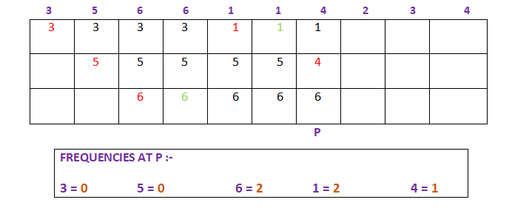
Funcionamento

Slide 44
DEFINIÇÃO
Algoritmo Least Recently Used Page Replacement:
é um algoritmo de pilha em que o critério de escolha da página indica que a página excluída será aquela que não é referenciada há mais tempo. Optimal, também é um algoritmo de pilha, mas escolhe para sair a página que levará mais tempo para ser novamente necessária.
Algoritmo
LRU

Slide 45
Funcionamento
O algoritmo LRU
Idade da página: páginas muito antigas talvez sejam pouco usadas.
Frequência de acessos: páginas muito acessadas possivelmente ainda o serão.
Data do último acesso: páginas sem acesso a muito tempo não o serão mais.
Prioridade: processos de alta prioridade, ou de tempo-real, podem precisar de suas páginas de memória rapidamente.
Conteúdo da página: páginas com código executável exigem menos esforço enquanto páginas de dados que tenham sido alteradas precisam ser salvas.
Páginas especiais: páginas contendo buffers de operações de E/S causam problemas.

Slide 46
Algoritmo LRU
Vantagens
Desvantagens
Ao contrário do FIFO, o LRU não sofre da anomalia de Belady.
Ele fornece menos número de falhas de página do que qualquer outro algoritmo diferente do ideal e, como o algoritmo ideal não pode ser implementado no LRU da vida real, é o algoritmo usado com mais frequência.
O algoritmo LRU é muito eficiente.
Há mais sobrecarga, pois tem que controlar quais páginas foram referenciadas.
É difícil de implementar, pois é necessária assistência de hardware.

Slide 47
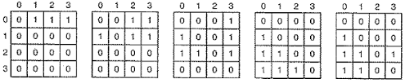
Funcionamento

Slide 48
Reconhecimentos e Direitos Autorais
@autor: MARIA HELENA DE SOUSA COSTA
LAIS SILVA COSTA
ARTHUR SALIM DA COSTA
@contato: maria.hsc@discente.ufma.br
lais.sc@discente.ufma.br
arthur.salim@discente.ufma.br
@data última versão: [10.12.2023]
@versão: 1.0
@Agradecimentos: Universidade Federal do Maranhão (UFMA), Professor Doutor Thales Levi Azevedo Valente, e colegas de curso.
@Copyright/License

Slide 49
Este material é resultado de um trabalho acadêmico para a disciplina SISTEMAS OPERACIONAIS, sobre a orientação do professor Dr. THALES LEVI AZEVEDO VALENTE, semestre letivo 2023.2, curso Engenharia da Computação, na Universidade Federal do Maranhão (UFMA). Todo o material sob esta licença é software livre: pode ser usado para fins acadêmicos e comerciais sem nenhum custo. Não há papelada, nem royalties, nem restrições de "copyleft" do tipo GNU. Ele é licenciado sob os termos da licença MIT reproduzida abaixo e, portanto, é compatível com GPL e também se qualifica como software de código aberto. É de domínio público. Os detalhes legais estão abaixo. O espírito desta licença é que você é livre para usar este material para qualquer finalidade, sem nenhum custo. O único requisito é que, se você usá-los, nos dê crédito.
Copyright © 2023 Educational Material
Este material está licenciado sob a Licença MIT. É permitido o uso, cópia, modificação, e distribuição deste material para qualquer fim, desde que acompanhado deste aviso de direitos autorais.
O MATERIAL É FORNECIDO "COMO ESTÁ", SEM GARANTIA DE QUALQUER TIPO, EXPRESSA OU IMPLÍCITA, INCLUINDO, MAS NÃO SE LIMITANDO ÀS GARANTIAS DE COMERCIALIZAÇÃO, ADEQUAÇÃO A UM DETERMINADO FIM E NÃO VIOLAÇÃO. EM HIPÓTESE ALGUMA OS AUTORES OU DETENTORES DE DIREITOS AUTORAIS SERÃO RESPONSÁVEIS POR QUALQUER RECLAMAÇÃO, DANOS OU OUTRA RESPONSABILIDADE, SEJA EM UMA AÇÃO DE CONTRATO, ATO ILÍCITO OU DE OUTRA FORMA, DECORRENTE DE, OU EM CONEXÃO COM O MATERIAL OU O USO OU OUTRAS NEGOCIAÇÕES NO MATERIAL.
Para mais informações sobre a Licença MIT: https://opensource.org/licenses/MIT.

Slide 50
Referêcias
BERENGER, Fransis. MAIA, Luís. Arquitetura de Sistemas Operacionais. 5ª edição. Editora LTC, Rio de Janeiro, 2013.
TANENBAUM, A. S. Sistemas operacionais modernos. Rio De Janeiro (Rj): Prentice-Hall Do Brasil, 2010.
SOUZA. A, RAIBIDA. T. FIFO - UMA ABORDAGEM SIMPLES. Disponivel em: https://deinfo.uepg.br/~alunoso/2016/FIFO/. Acesso em: 11 de nov, 2023.
ROMAN, N. MORANDINI, M, UEMAYA, J. Disponivel em: http://wiki.icmc.usp.br/images/d/dc/Aula12.pdf. Acesso em 10 de nov. 2023

